Slide 1
MEDIA MENGAJAR
Matematika
UNTUK SD/MI KELAS 1

Slide 2
BANGUN RUANG DAN BANGUN DATAR
Bab
2
TUJUAN PEMBELAJARAN:
Membedakan berbagai bentuk bangun datar.
Mengelompokkan dan mengurutkan benda berbentuk bangun datar.
Membedakan berbagai bentuk bangun ruang.
Mengelompokkan dan mengurutkan benda berbentuk bangun ruang.

Slide 3
A. Bangun Datar
Jenis-Jenis Bangun Datar
BANGUN DATAR
Segitiga
Segi Empat
Lingkaran

Slide 4
SEGITIGA
Segitiga adalah bangun datar yang memiliki:
tiga sisi
tiga sudut
sisi
sudut
Bentuk lain segitiga

Slide 5
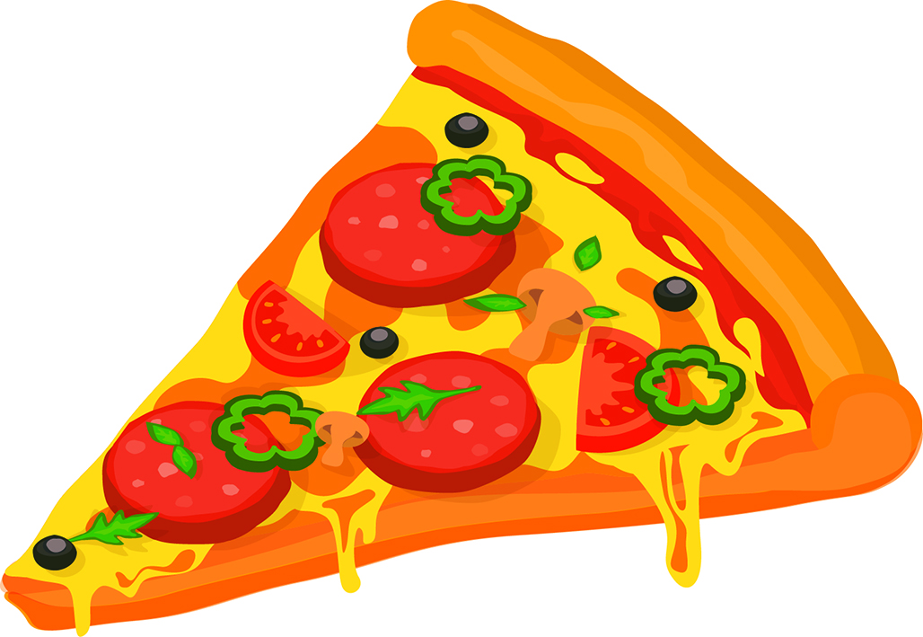
Contoh benda berbentuk segitiga:
Rambu lalu lintas
Penggaris segitiga
Potongan piza

Slide 6
SEGI EMPAT
Segi empat adalah bangun datar yang memiliki:
empat sisi
empat sudut
sisi
sudut
Bentuk lain segi empat

Slide 7
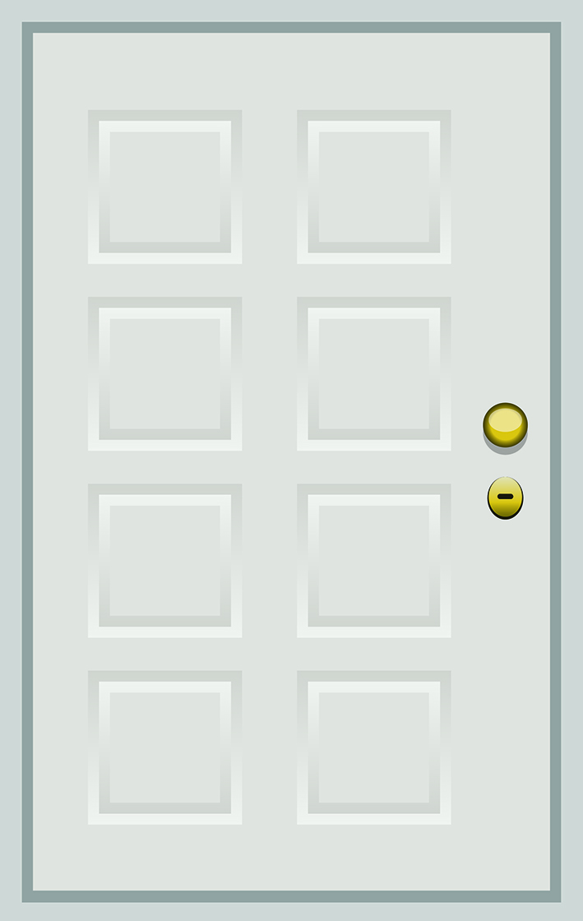
Contoh benda berbentuk segi empat:
Pintu
Layangan
Jendela

Slide 8
LINGKARAN
Lingkaran adalah bangun datar yang memiliki:
satu sisi lengkung
Sisi lengkung
Contoh benda berbentuk lingkaran
Bola
Tiruan Bumi (Globe)
Uang Koin

Slide 9
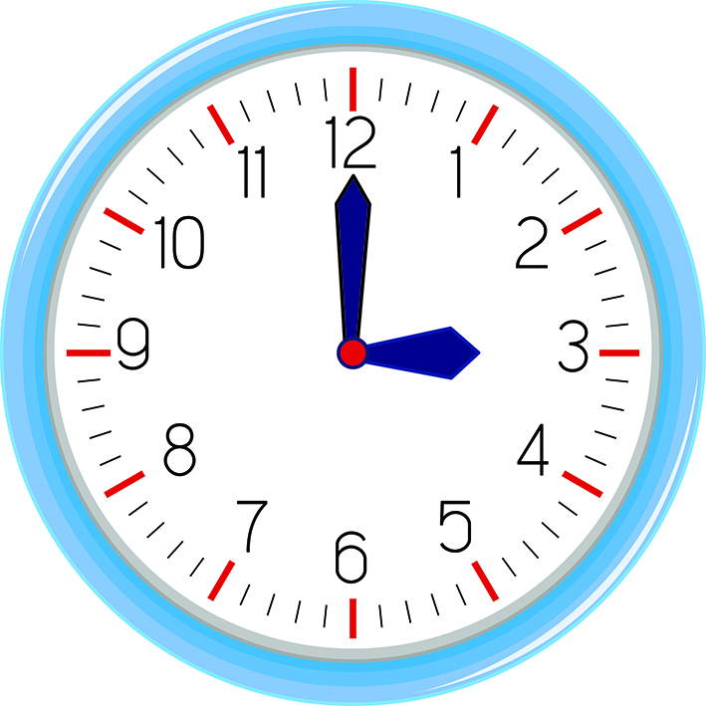
B. Mengelompokkan Bangun Datar
Kelompokkan benda berikut sesuai dengan bentuknya.

Slide 10
Segitiga
Segi empat
Lingkaran

Slide 11
C. Bangun Ruang
Jenis-Jenis Bangun Ruang
BANGUN RUANG
Balok
Bola
Kerucut
Kubus
Tabung

Slide 12
BALOK
sisi
Balok adalah bangun ruang yang memiliki:
enam sisi
dua belas rusuk
delapan titik sudut
titik sudut
rusuk
Contoh benda berbentuk balok
kotak kado
kotak tisu
akuarium

Slide 13
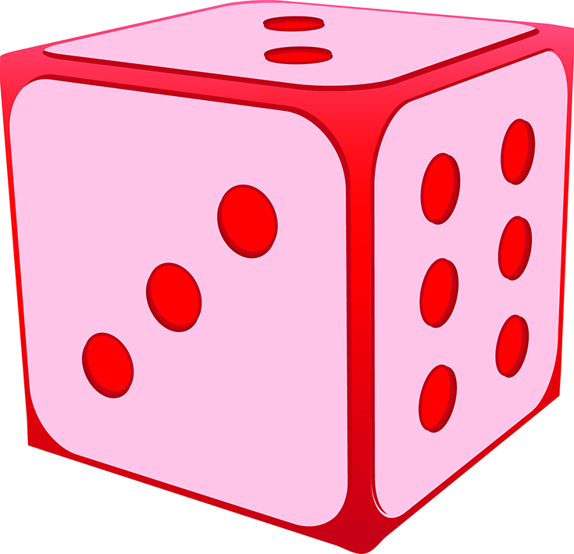
KUBUS
sisi
Kubus adalah bangun ruang yang memiliki:
enam sisi (semua sisi sama)
dua belas rusuk
delapan titik sudut
rusuk
titik sudut
Contoh benda berbentuk kubus
es batu
dadu
kardus

Slide 14
BOLA
Bola adalah bangun ruang yang memiliki:
satu sisi lengkung
sisi
lengkung
Contoh benda berbentuk bola
kelereng
bola basket
globe

Slide 15
sisi alas
TABUNG
Tabung adalah bangun ruang yang memiliki :
satu sisi lengkung
dua sisi berbentuk lingkaran
dua rusuk lengkung
sisi
lengkung
rusuk
lengkung
Contoh benda berbentuk tabung
kaleng
drum
baterai

Slide 16
KERUCUT
titik puncak
Kerucut adalah bangun ruang yang memiliki :
satu sisi lengkung
satu sisi alas berbentuk lingkaran
satu rusuk lengkung
satu titik puncak
sisi lengkung
rusuk lengkung
sisi alas
Contoh benda berbentuk kerucut
topi
ulang tahun
pengeras suara
es krim

Slide 17
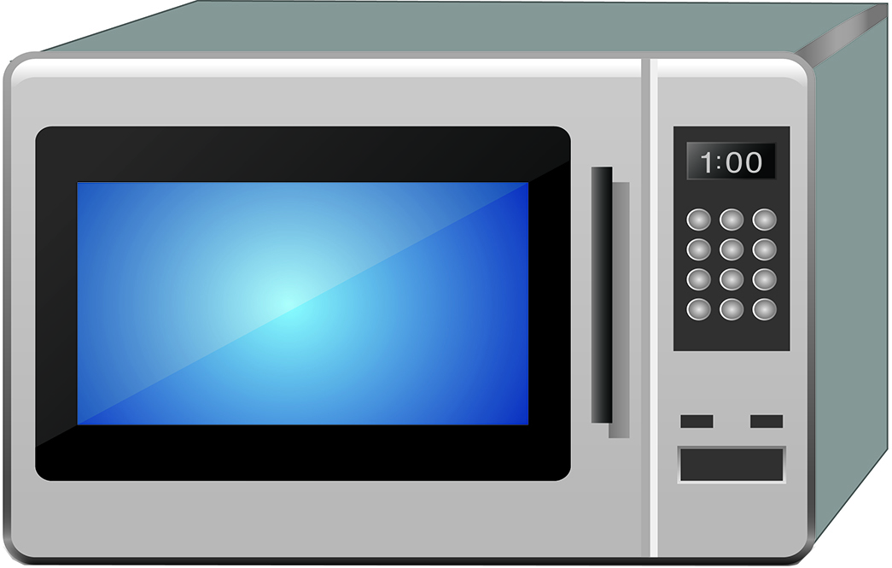
D. Mengelompokkan dan Mengurutkan Bangun Ruang
Kelompokkan benda berikut sesuai dengan bentuknya.

Slide 18
Balok
Urutan benda berbentuk balok dari yang terkecil:

Slide 19
Tabung
Urutan benda berbentuk tabung dari yang terbesar:

